Slide 1
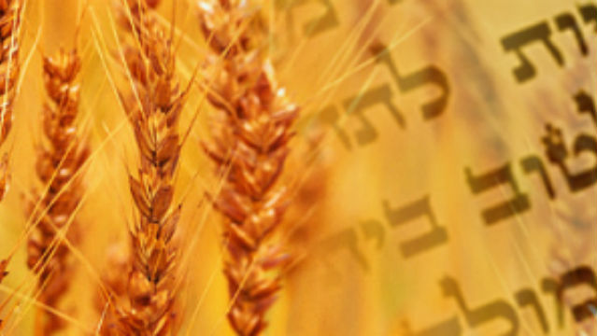
Szawuot שבועות

Slide 2
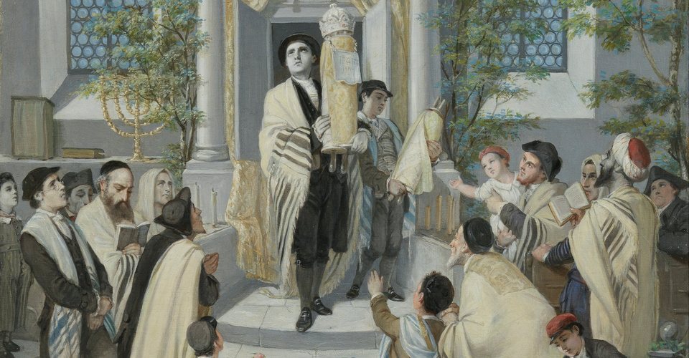
Szawuot - Święto Tygodni zwane też Świętem Żniw lub Świętem Zbiorów , Żydowskimi Zielonymi Świątkami lub Świętem Pierwszych Owoców, jest jednym z trzech świąt pielgrzymkowych (czyli tych, na które należało przybyć do Jerozolimy) judaizmu, obchodzone jest pięćdziesiąt dni po święcie Pesach

Slide 3
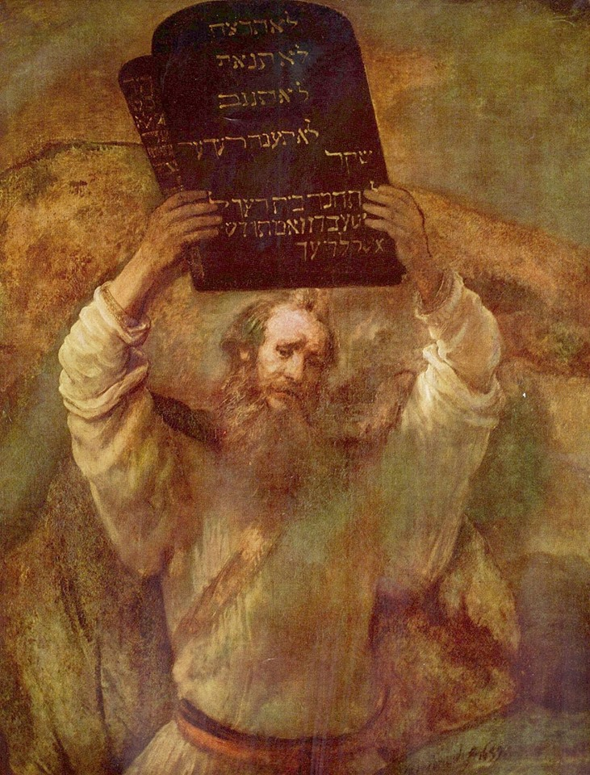
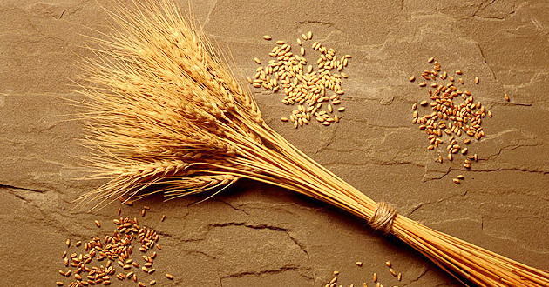
Szawuot upamiętnia nadanie Tory
Narodowi Wybranemu, jest to
też święto dziękczynienia
za pierwsze zbiory

Slide 4
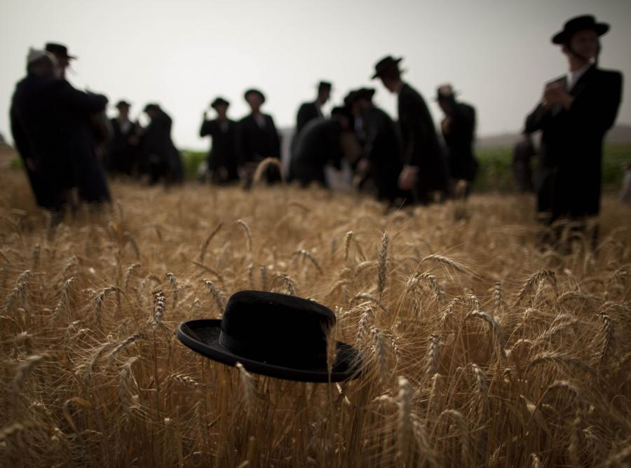

Slide 5
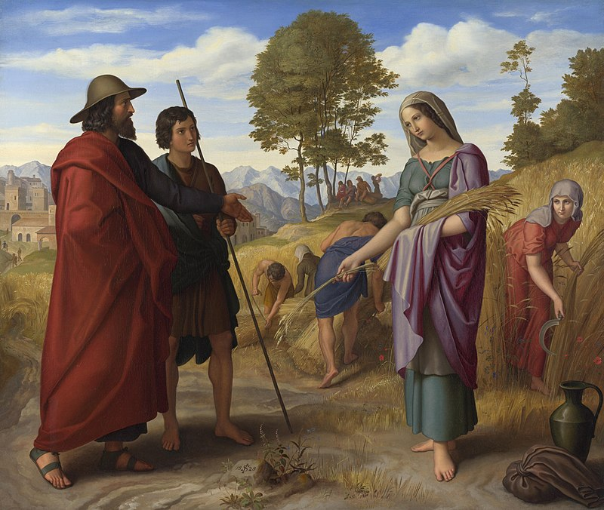
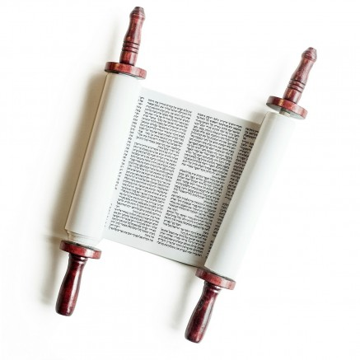
W czasie tego święta czyta się biblijną historię Ruth z Księgi Rut w Starym Testamencie. Opisuje ona czas żniw i historię Rut Moabitki, która przyjęła wiarę swojej teściowej, Żydówki Noemi, mówiąc: „Twój Bóg, mój Bóg”.
„Ruth na polu Boaza” - Julius Schnorr von Carolsfeld

Slide 6
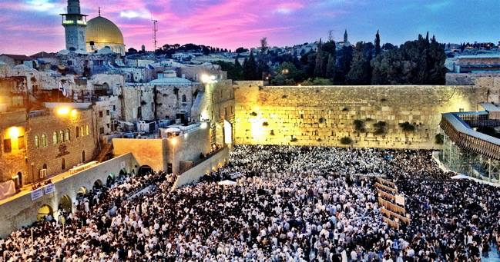
Ważnym zwyczajem jest studiowanie Tory podczas świątecznej nocy. Zgodnie z tradycją, podczas odczytywania Tory podczas święta Bóg na nowo przekazuje wiernym przykazania i Torę.
Żydzi świętujący Szawuot w Jerozolimie kończą nocne studiowanie Tory przejściem nad ranem pod Mur Płaczu Stanowi to nawiązanie do pielgrzymiego charakteru święta

Slide 7
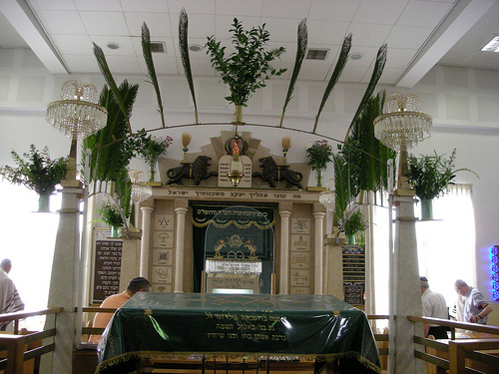
Jerek to zwyczaj ozdabiania synagog i domów zielonymi gałązkami. Ma stanowić nawiązanie do tradycji, zgodnie z którą, tuż przed wręczeniem Tory góra Synaj miała się zazielenić i pokryć kwiatami

Slide 8
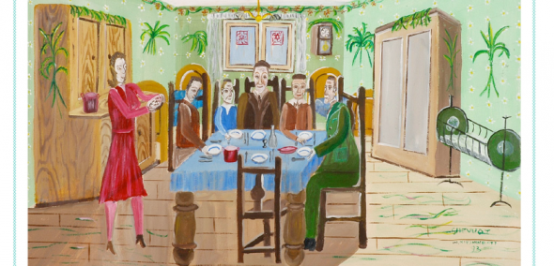
Podczas Szawuot przystraja się pomieszczenia w środku
i na zewnątrz zielonymi gałązkami

Slide 9
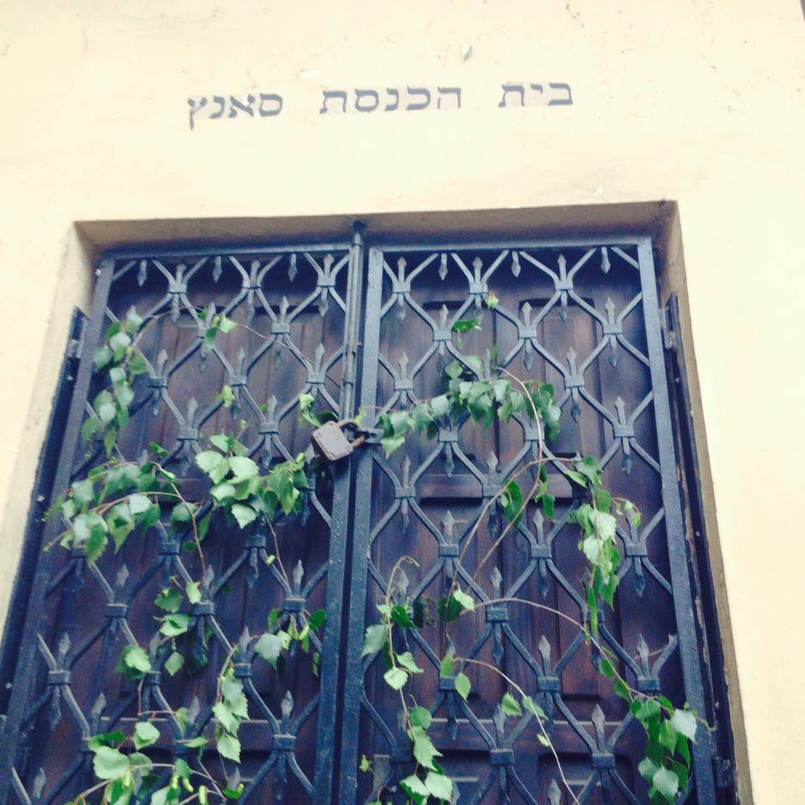
Sądecka bożnica
Bajs Nusn
przybrana zielonymi
gałązkami
Maj 2018

Slide 10
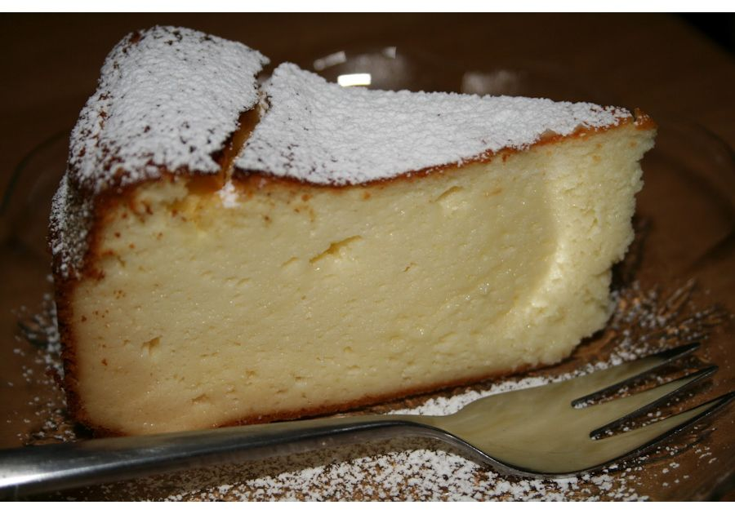
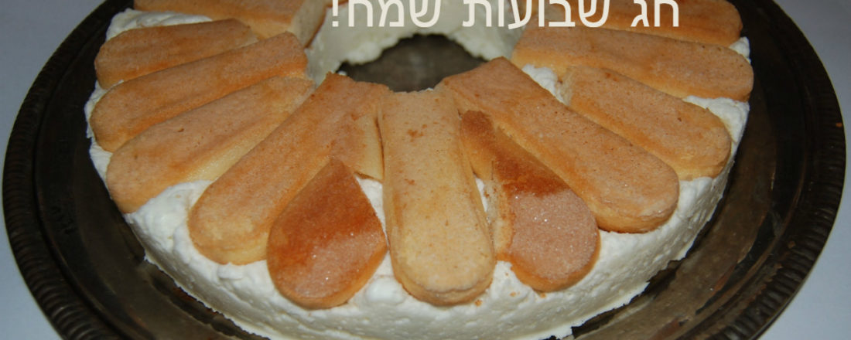
W czasie święta Szawuot
tradycyjnie jada się potrawy mleczne,
gdyż wg tradycji Tora została nadana
w szabat, kiedy nie wolno było
pracować (także zabijać zwierząt
i przygotowywać z nich posiłku)

Slide 11
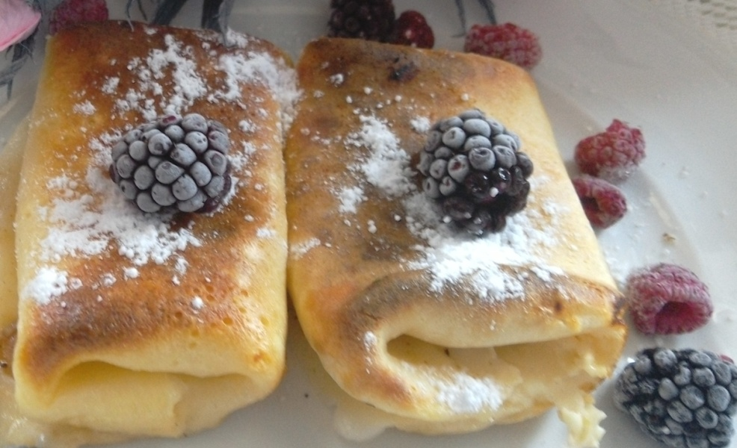
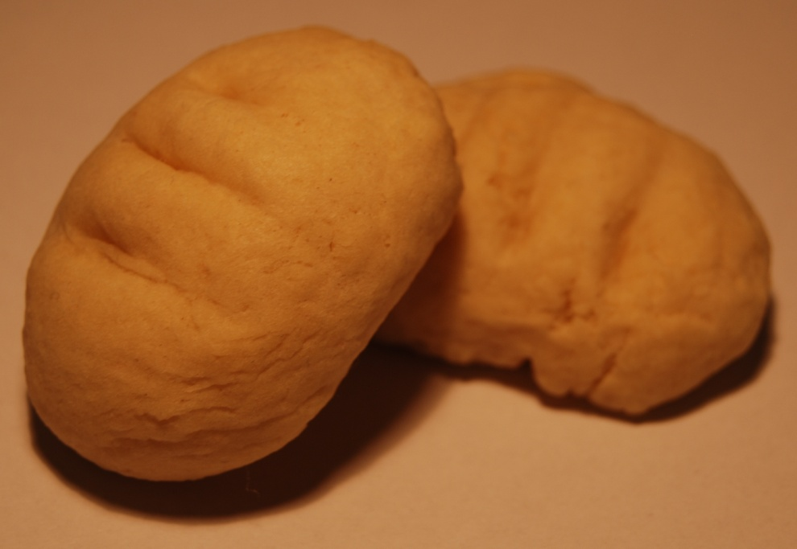
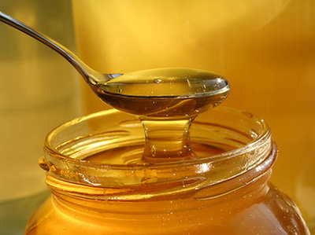
Tradycyjne pokarmy świąteczne to dania z sera i mleka (na przykład serniki, naleśniki, pierogi z serem), ale także specjalne bochenki z nowego zboża. Je się potrawy mleczne i dania zawierające sery oraz miód. Było to upamiętnienie słów Tory, która mówi o Ziemi Obiecanej, jako krainie mlekiem i miodem płynącej, a studiowanie Tory przybliżało religijnego Żyda do jej słodyczy.

Slide 12
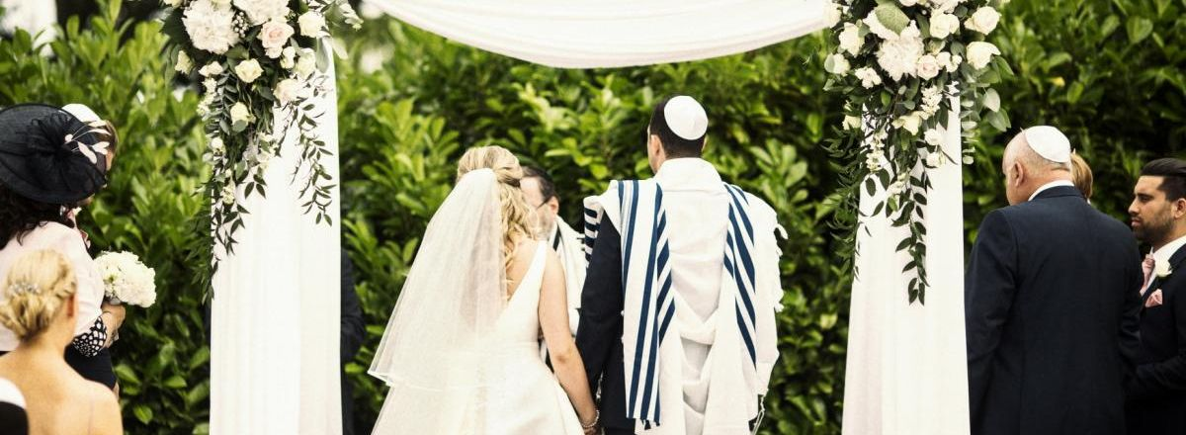
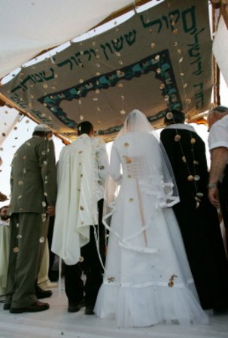
Szawuot to tradycyjny czas organizowania ślubów, które w okresie między Pesach a Szawuot są zabronione.

Slide 13
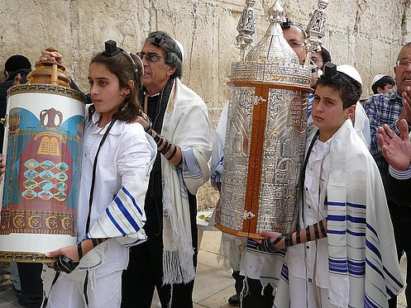
To także czas uroczystości Bar Micwa/Bat Micwa

Slide 14
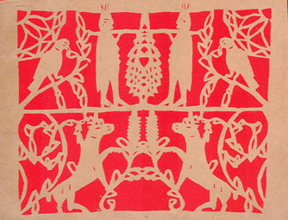
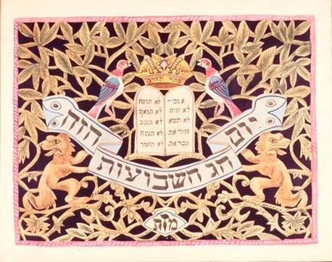
W czasie Święta Szawuot umieszcza się ozdobne wycinanki w oknach domów.

Slide 15
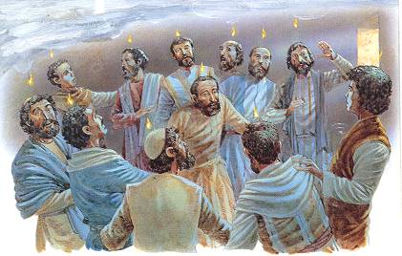
Zesłanie Ducha Świętego miało miejsce właśnie podczas Pięćdziesiątnicy

Slide 16
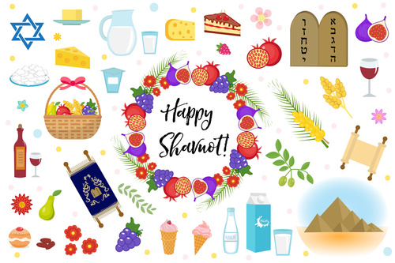
Życzenia radosnego Szawuot z charakterystycznymi dla święta akcesoriami

Slide 17
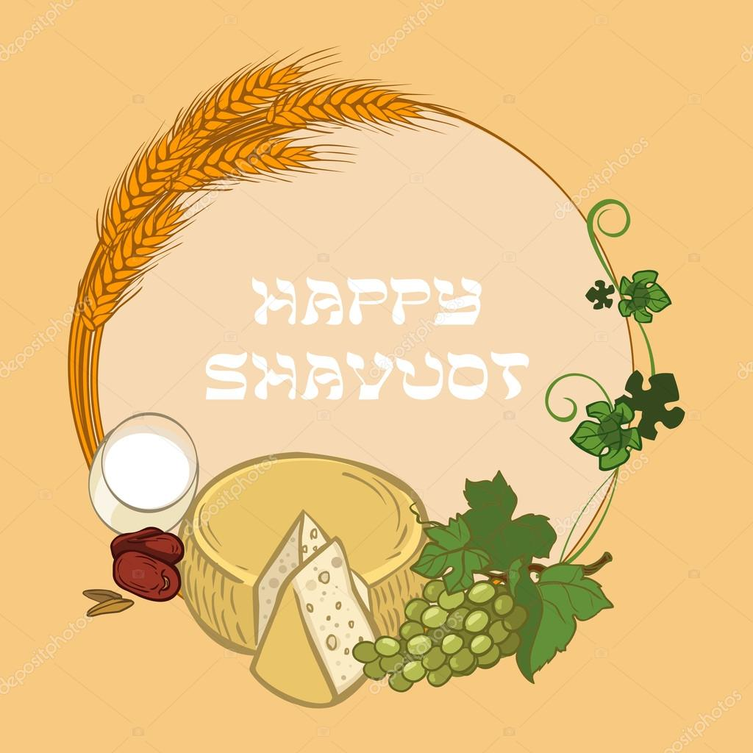
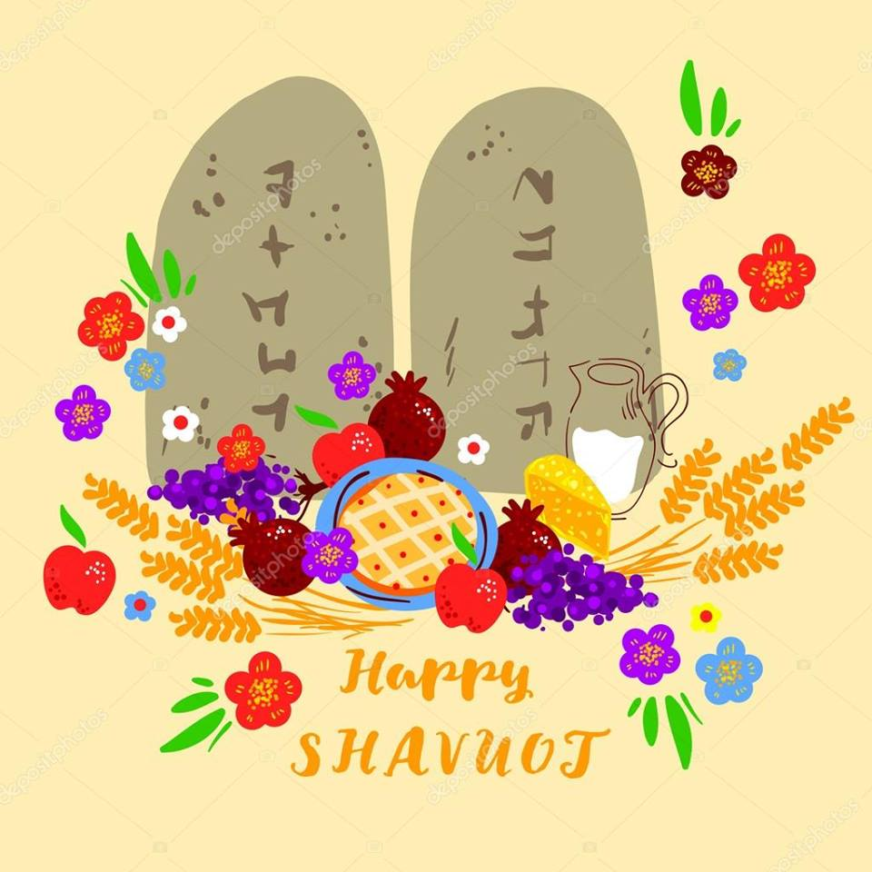
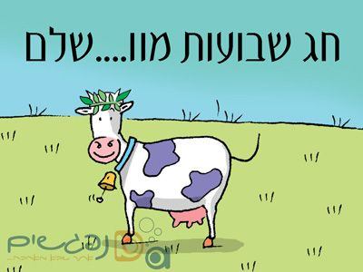
W tym roku Szawuot trwa od 19. maja
wieczorem do 21.maja

Slide 18
Szczęśliwego Szawuot ☺

